Slide 1
Аудит расчетных операций

Slide 2
СОДЕРЖАНИЕ:
Аудит расчетов с поставщиками и подрядчиками
Аудит расчетов с покупателями и заказчиками.
Аудит расчетов с подотчетными лицами
Аудит расчетов с персоналом по оплате труда

Slide 3
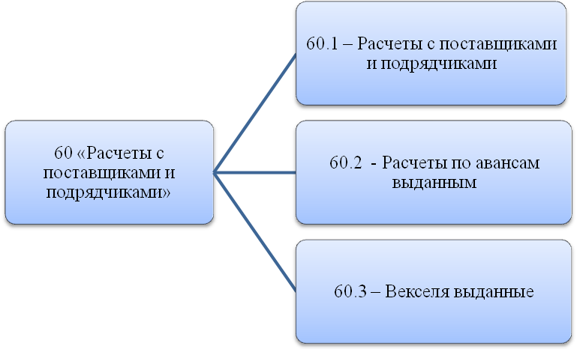
Аудит расчетов с поставщиками и подрядчиками
Основная цель проверки: соблюдение законности и своевременность погашения задолженности, правильность учета расчетов и мероприятий, проводимых руководителем организации для устранения причин, вызывающих возникновение невостребованной задолженности

Slide 4
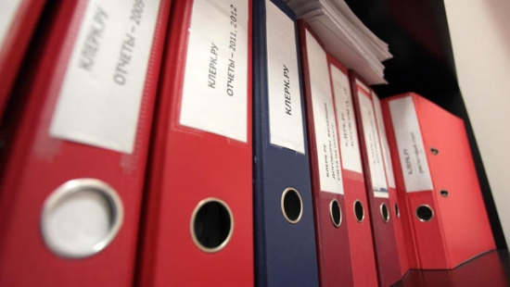
ИСТОЧНИКИ информации:
Положение об УП организации
Договоры поставки
Накладные
Счета-фактуры
Акты сверки расчетов
Копии платежных документов и т.п.

Slide 5
План и программа проверки:
Проверка правильности оформления первичных документов по приобретению ТМЦ и получению услуг;
Подтверждение своевременности погашения и правильности отражения на счетах БУ кредиторской задолженности;
Оценка правильности оформления и отражения в учете предъявленных претензий.
Проверка учета по счетам 60,76.

Slide 6
Типичные ошибки
В части организации первичного учета:
*арифметические ошибки при фиксировании оперативного факта (при измерении количества, веса, размеров);
*несвоевременная регистрация оперативного факта на носителе информации;
*регистрация хозяйственных операций в документах неунифицированной формы;
*отсутствие необходимых реквизитов, придающих документу юридическую силу;
* ошибки при регистрации документа.

Slide 7
В части организации бухгалтерского и налогового учета:
перекрытие задолженности одного контрагента авансами, выданными другому контрагенту (Д-т 60 К-т 60 субсчет «Авансы выданные» или 76);
несвоевременное списание задолженности в связи с неверным исчислением сроков исковой давности(Д-т 91 К-т 60);
возмещение входящего НДС по неотфактурованным поставкам;
неправильное отражение на счетах суммовых разниц; и др.

Slide 8
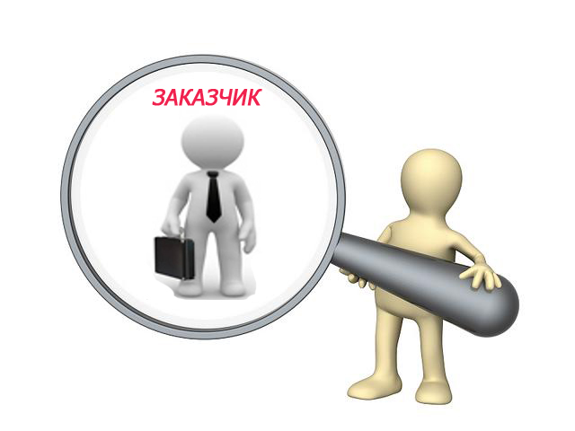
Аудит расчетов с покупателями и заказчиками.
Основная цель: проверка правильности, своевременности заключения договоров на реализацию ТРУ, определение порядка оплаты реализованной продукции и анализ размера реализованной продукции в кредит, размер предоплаты по договорам и др.

Slide 9
Источники информации:
Договоры на поставку продукции;
Счета-фактуры
Акты сверки расчетов;
Копии платежных документов;
Акты инвентаризации расчетов;
Учетные регистры по счету 62;
Главная книга;
Бухгалтерская отчетность.

Slide 10
План и программа проверки
I ЭТАП: Определение момента, с которого организация неправильно ведет расчеты.
IIЭТАТ: Проверка правильности ведения учета непосредственно в регистрах БУ.
IIIЭТАП: Проверка правильности отражения данных первичного учета в регистрах синтетического и аналитического учета.
IVЭТАП: В заключении все выявленные расхождения классифицируются по видам нарушения, определяется размер убытков и делается предложения по улучшению организации учета с покупателями.

Slide 11
ТИПИЧНЫЕ ОШИБКИ
Отсутствие договоров на поставку продукции (выполнение работ, оказание услуг), первичных документов, подтверждающих возникновение дебиторской задолженности или неполное их оформление;
Нарушение в оформлении первичных документов;
Нарушение в допущении временной определенности фактов хозяйственной деятельности;
Отсутствие счетов-фактур при получении авансов от покупателей и заказчиков и др.

Slide 12
Аудит расчетов с подотчетными лицами
Основная цель: соблюдение действующего законодательства и правильность организации БУ в области расчетов с подотчетными лицами.
Основные задачи: подтверждение первоначальной оценки системы внутреннего контроля и БУ расчетов с подотчетными лицами; проверка организации аналитического учета расчетов с подотчетными лицами; подтверждение достоверности оформления и отражения на счетах БУ расчетов.

Slide 13
ИСТОЧНИКИ ИНФОРМАЦИИ:
Первичные документы по оформлению приема и выдачи наличных денег;
Журнал регистрации расходных и приходных кассовых документов;
Первичные оправдательные документы кассовым документам.

Slide 14
План и программа проверки:
I ЭТАП: Проверка и изучение приказа об установленном круге лиц, которым предназначено право получать деньги под отчет. Проверка наличия журнала учета работников, выбывших в командировки и прибывших из командировки. Проверка наличия в УП сроков, на которые выдаются деньги под отчет.

Slide 15
II ЭТАП:
Проверка правильности оформления первичных учетных документов.
Проверка правильности проведения инвентаризации расчетов с подотчетными лицами.
Проверка соответствия записей о выдаче, использовании, возврате подотчетных сумм данным регистра по счету 71 и др.

Slide 16
ТИПИЧНЫЕ ОШИБКИ:
Нарушение порядка выдачи подотчетных сумм, нарушение при оформлении командировочных расходов.
Нарушение порядка налогообложения.
Нарушение порядка ведения синтетического учета расчетов с подотчетными лицами.

Slide 17
АУДИТ расчетов по оплате труда
Цель: проверка соблюдения действующего законодательства о труде, правильности начисления зарплаты и удержаний из нее.

Slide 18
ИСТОЧНИКИ информации:
Штатное расписание
Приказы, распоряжения
Контракты
Договоры личного страхования
Договоры на выдачу ссуд
Табеля учета
Наряды
Лиски временной нетрудоспособности
Бухгалтерская отчетность и т.д.

Slide 19
План и программа проверки
Подтверждение первоначальной оценки систем внутреннего контроля и БУ расчетов с персоналом.
Подтверждение достоверности производственных начислений и выплат работникам по всем основаниям и отражение их в учете.
Установление законности и полноты удержания из зарплаты и т.п.
В ходе проверки крайне ВАЖНО выборочно проверить:
Правильность отнесения к ФОТ
Правильность отнесения отдельных выплат к расходам, упитывающимся для целей исчисления налога
Правильность расчета материальной выгоды при наличии ссуд, выданных работникам.

